Slide 1
1. De essentie van C#
H2: De basisconcepten van C#

Slide 2
Eerste C# details

Slide 3
Layout van code
Tabs, spaties en enters worden niet door compiler bekeken.
Je bent vrij deze dus te gebruiken om je code wat overzichtelijk te houden: DOE DIT!

Slide 4
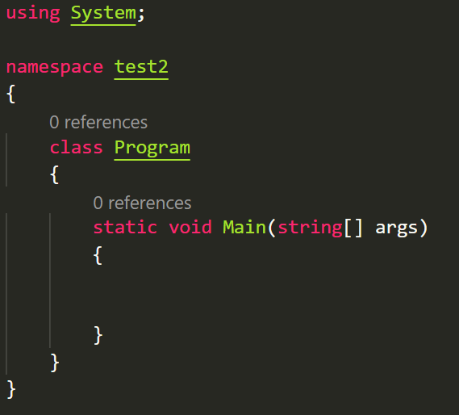
Main is startpunt
Here we start!

Slide 5
Keywords
C# is een programmeertaal
Zoals iedere taal heeft C# dus ook z’n eigen woorden (keywords)
In tegenstelling tot talen zoals Nederlands, Engels, etc zijn de keywords van een programmeertaal ondubbelzinnig en mogen ook niet voor andere zaken gebruikt worden.
C# bevat momenteel 77 keywords
Je mag nooit een keyword als identifier gebruiken
Bv variabele naam if, else, while, etc

Slide 6
C# keywords
abstract | event | new | struct
as | explicit | null | switch
base | extern | object | this
bool | false | operator | throw
break | finally | out | true
byte | fixed | override | try
case | float | params | typeof
catch | for | private | uint
char | foreach | protected | ulong
checked | goto | public | unchecked
class | if | readonly | unsafe
const | implicit | ref | ushort
continue | in | return | using
decimal | int | sbyte | virtual
default | interface | sealed | volatile
delegate | internal | short | void
do | is | sizeof | while
double | lock | stackalloc
else | long | static
enum | namespace | string
Ref http://msdn.microsoft.com/en-us/library/x53a06bb(VS.71).aspx

Slide 7
C# is hoofdlettergevoelig
Blabla ≠ blabla ≠ BlaBla

Slide 8
Identifiers
Namen die je geeft aan variabelen, methods en structures zijn identifiers
Bv mijnGewichInKg, BerekenHypothenusa, etc
Naamgeving van identifiers is belangrijk. Geen vaste regels, maar wel aantal afspraken zodat anderen makkelijk je code kunnen begrijpen (of jijzelf enkele weken later)

Slide 9
Regels naamgeving identifiers
Moet beginnen met letter of underscore (_)
Dus GEEN cijfer
Identifier mag enkel bestaan uit letters, cijfers en underscores
NIETS ANDERS
Mag geen c# keyword zijn (zie eerdere slide)
Dus niet int, goto, string, etc

Slide 10
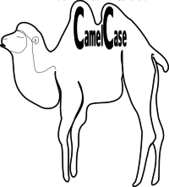
Camel case
Afspraak: gebruik altijd hoofdletter wanneer er nieuw woord in identifier start.
Bovendien: opteer om eerste woord NIET met hoofdletter te starten
Bv:
int eenZeerLangeIdentifier;

Slide 11


Slide 12
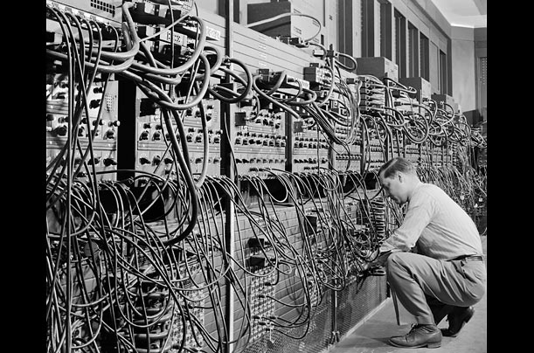
Debugging
Deleted code is debugged code.
— Jeff Sickel

Slide 13
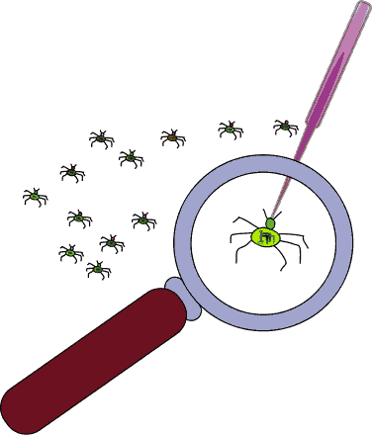
Debugging
Fixing runtime, logical errors in code
Test code, Change code, Repeat

Slide 14

This is what debugging feels like

Slide 15
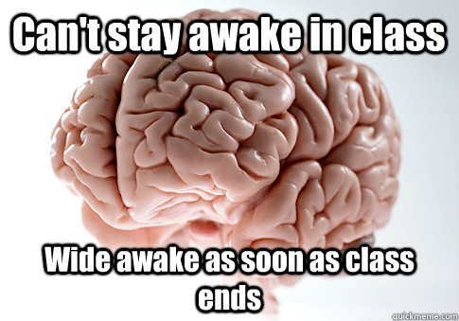

Slide 16
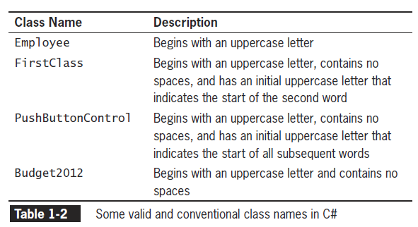

Slide 17
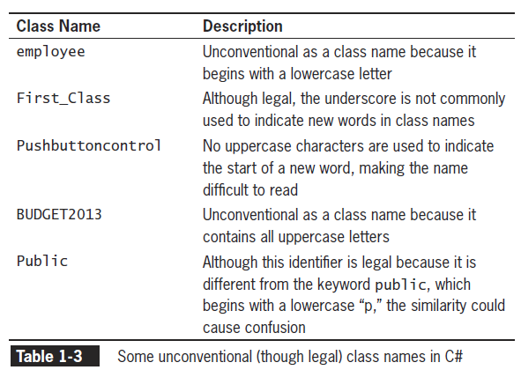

Slide 18
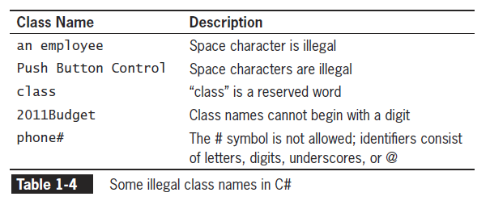

Slide 19
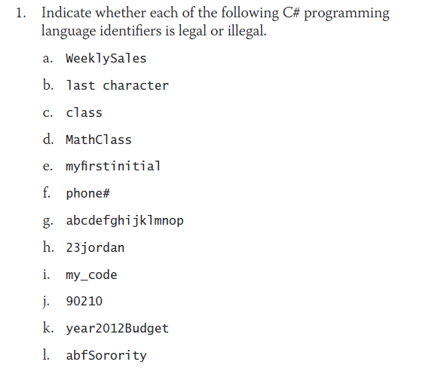
Moet beginnen met letter of underscore (_)
Identifier mag enkel bestaan uit letters, cijfers en underscores
Mag geen c# keyword zijn (zie vorige slide)

